Slide 1


Minería de Datos
Clustering Jerárquico
Dr.Alejandro Mauricio González

Slide 2

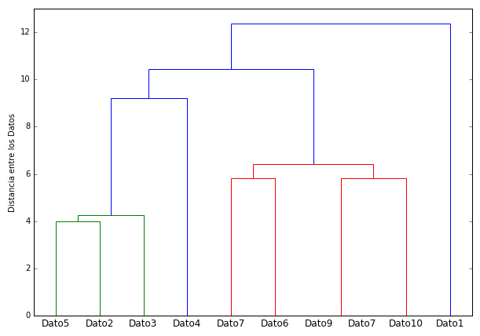
Clustering Jerárquico
Forma parte de las técnicas de aprendizaje no supervisado, específicamente en las de agrupamiento (clustering).
Organizar objetos en una jerarquía de clústeres.
Utiliza la similitud de sus características.
Genera una estructura en forma de árbol llamada dendrograma.
Permite visualizar cómo los datos se agrupan a diferentes niveles de similitud.

Slide 3
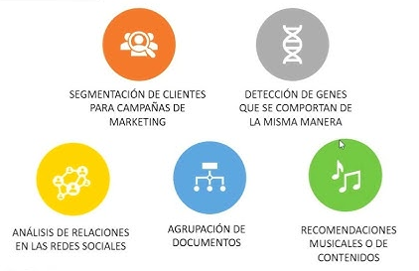
Aplicación Clustering Jerárquico

Slide 4
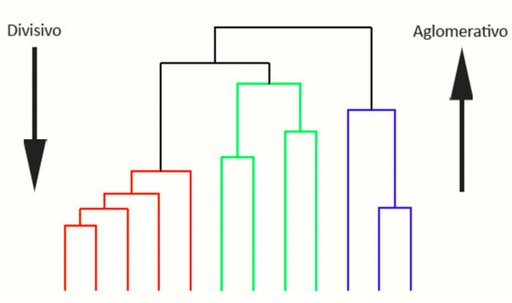
Tipos Clustering Jerárquico
Clustering Aglomerativo (Bottom-Up)
Clustering Divisivo (Top-Down)

Slide 5
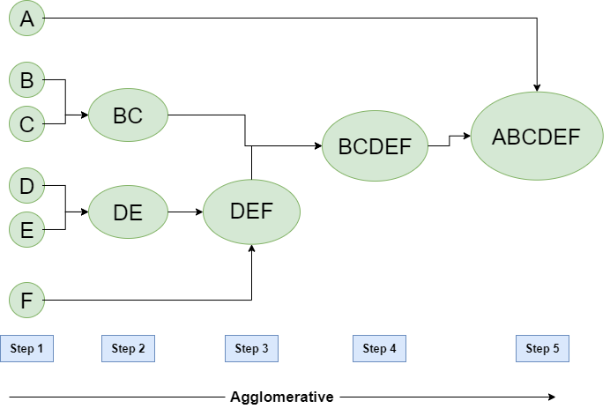
Clustering Aglomerativo
Proceso: Comienza con cada punto como un clúster individual y, en cada iteración, fusiona los dos clústeres más similares hasta que todos los datos están en un único clúster.
Adecuado para: Datos pequeños o medianos donde se quiere analizar la estructura jerárquica de los clústeres.
Ejemplo: Agrupar clientes en función de su comportamiento de compra.

Slide 6
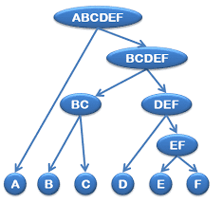
Clustering Divisivo
Proceso: Comienza con todos los datos en un solo clúster y, en cada iteración, divide el clúster menos homogéneo hasta que cada dato es un clúster separado.
Menos común que el método aglomerativo debido a su mayor complejidad computacional.

Slide 7
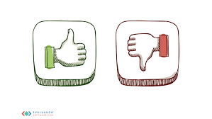
Ventajas
Fácil de implementar.
Trabaja bien con pequeños volúmenes de datos < 10,000.
Representación jerárquica útil para analizar los datos.
No requiere definir el número de clústeres de antemano.
Manejar distintos tamaños y formas de clústeres mejor que K-Means.

Slide 8
Desventajas
Alto costo computacional (O(n²) o más).
Sensible a la elección de la medida de distancia y método de enlace.
No permite reasignar puntos una vez que han sido agrupados.

Slide 9
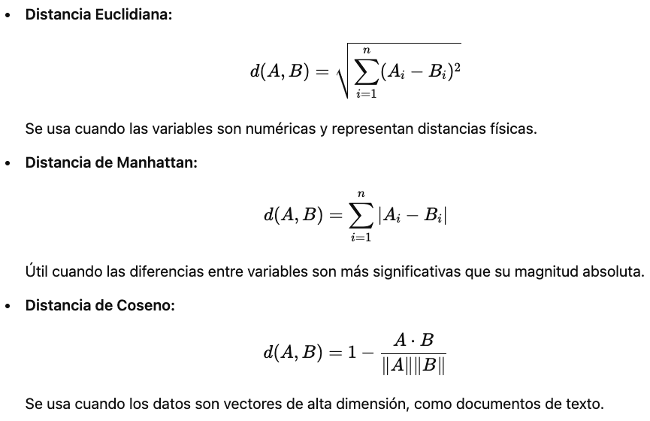
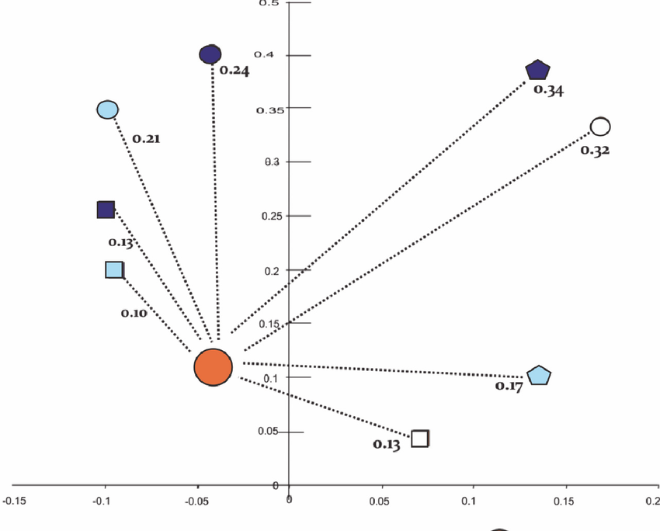
Medidas de Distancia

Slide 10
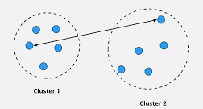
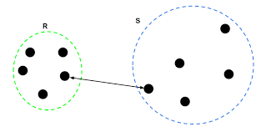
Métodos de Enlace (Linkage Methods)
Enlace Completo (Complete Linkage)
Usa la distancia máxima entre los puntos de los clústeres.
Tiende a producir clústeres compactos y similares en tamaño.
Enlace Simple (Single Linkage)
Usa la distancia mínima entre los puntos de los clústeres.
Puede producir clústeres más alargados o irregulares.

Slide 11
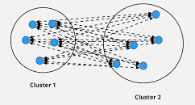
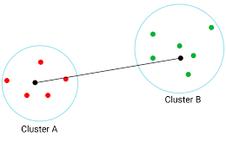
Métodos de Enlace (Linkage Methods)
Enlace Promedio (Average Linkage)
Usa el promedio de todas las distancias entre los puntos de los clústeres.
Balancea las desventajas de los métodos anteriores.
Centroide (Centroid Linkage)
Usa la distancia entre los centroides de los clústeres.
Funciona bien con datos esféricos.

Slide 12
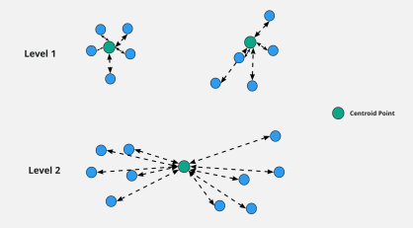
Métodos de Enlace (Linkage Methods)
Enlace custodia(Ward Linkage)
Examina la variación de los grupos en lugar de calcular directamente distancias, reduciendo así la diferencia entre los mismos.
Reduce la suma de distancias cuadradas entre cada centro de los grupos.
Este método tiene como ventaja ser más resistente a ruidos y valores atípicos.

Slide 13
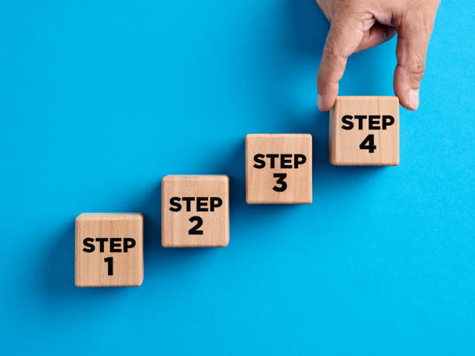
Pasos Clustering Jerárquico
Inicialización: Cada punto es un clúster individual.
Cálculo de distancias: Se calcula la distancia entre cada par de puntos.
Fusión de clústeres: Se unen los dos más cercanos (A y B).
Repetición: Se continúa fusionando clústeres hasta obtener la jerarquía completa.
Construcción del dendrograma: Se representa gráficamente la estructura jerárquica.
Asignación: Se asigna a un cluster cada instancia.

Slide 14
Ejercicio 1
Punto | X | Y
A | 1 | 2
B | 2 | 3
C | 5 | 8
D | 6 | 9
E | 7 | 10

Slide 15
Ejercicio 2
Cliente | Frecuencia de compra | Monto promedio gastado (USD)
A | 10 | 500
B | 15 | 700
C | 3 | 100
D | 5 | 200
E | 7 | 250
F | 20 | 1200
G | 25 | 1500

Slide 16
Ejercicio 3
Mall Customers Dataset (Kaggle)
https://www.kaggle.com/datasets/shwetabh123/mall-customers

Slide 17
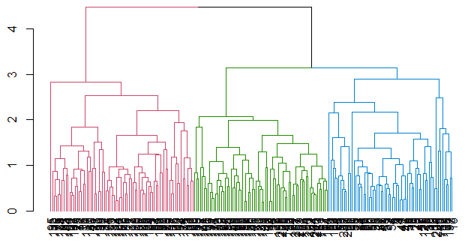
Clustering Jerárquico
Es una técnica poderosa para descubrir estructuras en los datos sin necesidad de predefinir el número de clústeres.
Su representación en dendrogramas permite tomar decisiones sobre la cantidad óptima de agrupaciones.
Sin embargo, su complejidad computacional limita su aplicabilidad en conjuntos de datos muy grandes.

